Slide 1
Web Services
Introducción

Slide 2
¿Qué son los Web services?
Los servicios web son componentes de una aplicación.
Los servicios Web se pueden publicar, encontrar y usar en la Web.
Existen varios tipos WSDL, SOAP, RDF, RSS, REST.

Slide 3
WSDL & SOAP
WSDL
SOAP
WSDL significa Web Services Description Language
WSDL es un leguaje basado en XML-based para describirWeb services.
WSDL es una recomendación de la W3C
SOAP significa Simple Object Access Protocol
SOAP es un protocol basado en XML para accede a los Web Services.
SOAP está basado en XML
SOAP es una recomendación de la W3C

Slide 4
RDF & RSS
RDF
RSS
RDF significa Resource Description Framework
RDF es un framework para describir recursos en la web
RDF está escrito en XML
RDF es una recomendación de la W3C
RSS significa Really Simple Syndication
RSS que se pueda consumer el contenido de tu sitio
RSS define una forma fácil de compartir y mostrar encabezados y contenido
Los archivos RSS se pueden actualizar automáticamente
RSS permite ver de una forma personalizada diferentes sitios
RSS está escrito en XML

Slide 5
REST
REST significa Representation State Transfer.
Los servicios Web que se apegan al estándar REST también son llamados RESTful webservices
Permite obtener y manipular representaciones en texto de recursos Web.
Los servicios REST trabajan con objetos en HTML, XML, JSON generalmente.

Slide 6
Java Web Services
Java proporciona su propia API para crear tanto SOAP como REST web services.
JAX-WS: JAX-WS significa Java API for XML Web Services. JAX-WS es una API basada en XML para construer servicios de tipo cliente – servidor.
JAX-RS: JAX-RS significa Java API for RESTful Web Services. JAX-RS es una API de Java para crear servicios web tipo REST. JAX-RS utiliza anotaciones (annotations) para simplificar el desarrollo y despliegue de los servicios web.

Slide 7
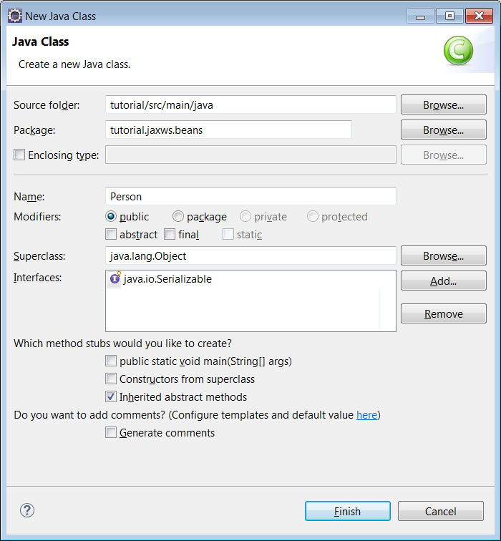
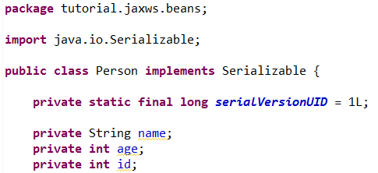
SIMPLE JAX-WS EXAMPLE
Para nuestro ejemplo vamos a crear un servicio web que se pueda utilizar para agregar, eliminar u obtener un objeto. Por lo tanto lo primero es crear el bean que contiene el modelo del objeto.
Para lo cual vamos a crear una clase Person en el paquete tutorial.jaxws.beans que implemente la interfaz Serializable y que tenga de atributos name, age, id, y un valor default para su serialVersionUID.

Slide 8
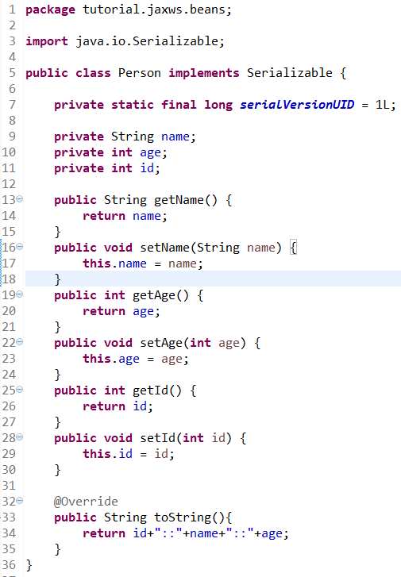
SIMPLE JAX-WS EXAMPLE
Vamos a agregar también un método toString() que se va a utilizar del lado del cliente para mostrar la información obtenida.
El bean final debe verse como en la pantalla de la derecha.

Slide 9
SIMPLE JAX-WS EXAMPLE
El próxmo paso es crear las clases de servicio, por lo tanto vamos a tener una interface llamada PearsonService y su clase que la implementa PearsonServiceImpl.
NOTA: En la implementación del servicio estamos utilizando un Map para almacenar los objetos Person en el mundo real quisieramos almacenar ésta información en tablas de nuestra base de datos.
Esto es todo lo que necesitamos para nuestra lógica de negocio, dado que solo lo vamos a utilizar en un servicio, no tiene sentido crear una página web aquí.
NOTA: Como se puede ver, no hemos utilizado ningun tipo de referencia a servicios web al crear éstas clases.

Slide 10
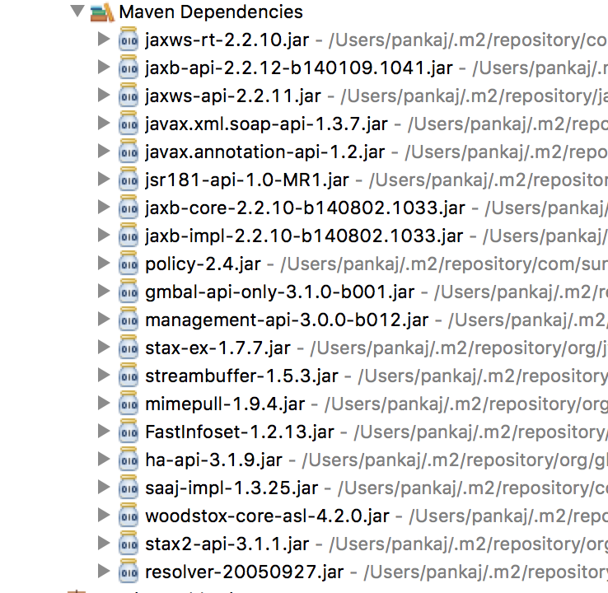
SIMPLE JAX-WS EXAMPLE
Hacer mvn clean install para que Maven descargue los archivos necesarios
Vamos a agregar el jar a Maven para obtener las dependencias necesarias.
<!-- JAX WebService Pulg-in -->
<dependency>
<groupId>com.sun.xml.ws</groupId>
<artifactId>jaxws-rt</artifactId>
<version>2.2.10</version>
</dependency>

Slide 11
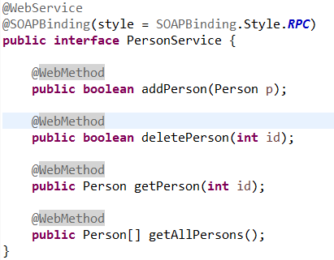
SIMPLE JAX-WS EXAMPLE
Ahora vamos a agregar anotaciones a nuestra interface llamada PearsonService.
La pimer anotación @WebService, indica que esa es la clase principal que se va volver un servicio.
La siguiente @SOAPBinding indica que tipo de servicio queremo utilizar (en esta caso RPC=Remote Process Call)
La última anotación @WebMethod, indica que ese método de la clase se debe de publicar en el servicio.

Slide 12
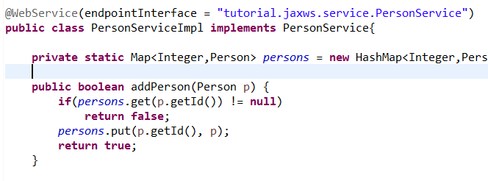
SIMPLE JAX-WS EXAMPLE
Para la implementación de PearsonService, vamos a agregar la anotación
@WebService(endpointInterface = "tutorial.jaxws.service.PersonService")
La cual indica que ésta es la implementación final del servicio.

Slide 13
SIMPLE JAX-WS EXAMPLE
Nuestro servicio está listo. Ahora vamos a crear una clase que lo publique
Para ello es necesario crear una nueva clase llamada SOAPPublisher en el paquete tutorial.jaxws.service.

Slide 14
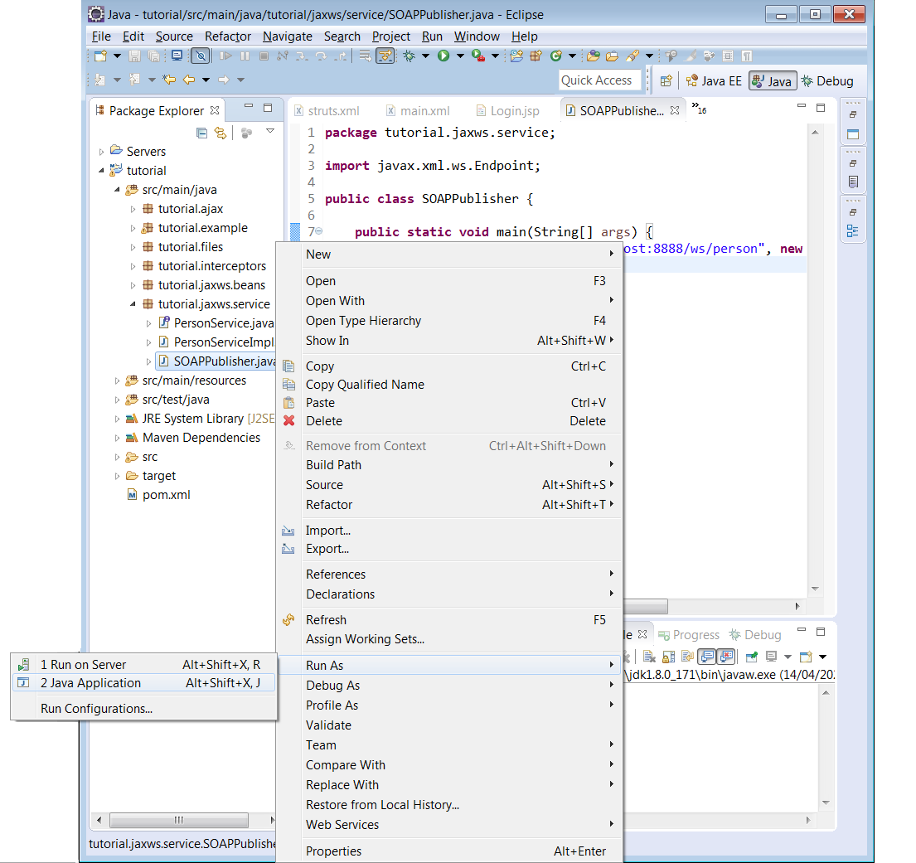
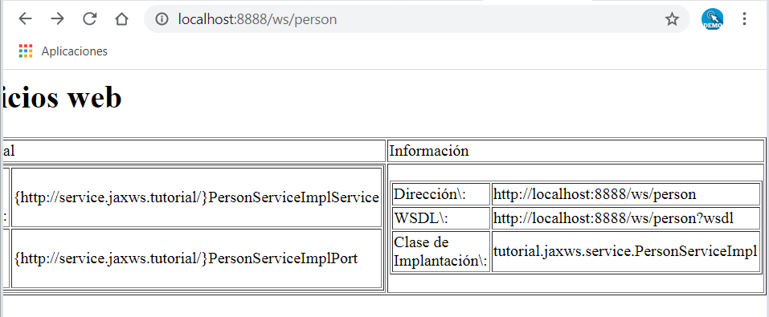
SIMPLE JAX-WS EXAMPLE
Sólo es cuestión de ejecutar la clase SOAPPublisher y debemos poder ver nuestro servicio web funcionando.
Para comprobarlo es necesario abrir la siguiente URL en el navegador Web
http://localhost:8888/ws/person
Abrir también ésta url y comprobar que se muestra el xml del servicio
http://localhost:8888/ws/person?wsdl

Slide 15
SIMPLE JAX-WS EXAMPLE
De manera local, vamos a crear un cliente Web que consuma el servicio que acabamos de publicar.
Para ello hay que crear una clase java llamada SOAPPublisherClient en el paquete tutorial.jaxws.client.

Slide 16
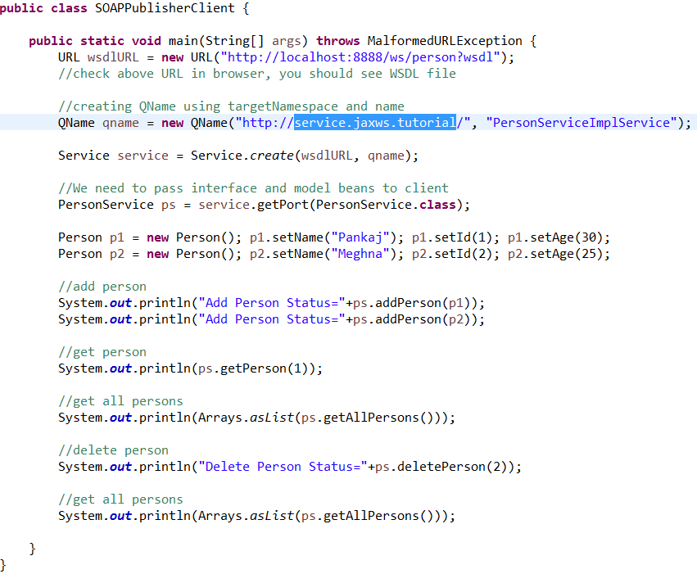
SIMPLE JAX-WS EXAMPLE
De manera local, vamos a crear un cliente Web que consuma el servicio que acabamos de publicar.
Para ello hay que crear una clase java llamada SOAPPublisherClient en el paquete tutorial.jaxws.client.

Slide 17
SIMPLE JAX-WS EXAMPLE
Primera ejecución
Segunda ejecución
Add Person Status=true
Add Person Status=true
1::Pankaj::30
[1::Pankaj::30, 2::Meghna::25]
Delete Person Status=true
[1::Pankaj::30]
Add Person Status=false
Add Person Status=true 1::Pankaj::30
[1::Pankaj::30, 2::Meghna::25]
Delete Person Status=true [1::Pankaj::30]
Note que cuando realizamos la segunda ejecución la primera instrucción para agregar persona regresa false, porque ya existe ésta persona en la lista, puesto que se agregó con la primer ejecución.

Slide 18
JAX-WS EXAMPLE CREATE A REMOTE CLIENT
CONCLUSIONES DE LA PRIMERA PARTE.

Slide 19
Laboatorio 12

